Slide 1

(Prüfungs-)Aufgaben: kompetenzorientiert gestalten
Dr. Lutz Stäudel, Leipzig

Slide 2
Ein Plan für den Tag
Vormittags
- Was bedeutet Kompetenzorientierung?
- Anforderungsbereiche
- Operatoren
- Analyseraster
und dazwischen einige praktische Übungen
Nachmittags
- Aufgabenworkshop
- Vorstellung der Ergebnisse
- Austausch und Diskussion

Slide 3
Ein Hinweis
Die Materialien zum heutigen Workshop
finden Sie ab morgen unter dieser Adresse:
www.guteunterrichtspraxis-nw.org/2015_Innsbruck.html
www.stäudel.de/2015_Innsbruck.html
Oder via google:
-> „Stäudel“ -> Aktuelles und Archiv -> Innsbruck September 2015

Slide 4
Was bedeutet
Kompetenzorientierung eigentlich?
Kompetenzorientierte Aufgabenstellungen der mündlichen Teilprüfungen
§ 22. Im Rahmen der mündlichen Teilprüfung ist jeder Prüfungskandi-datin und jedem Prüfungskandidaten im gewählten Themenbereich eine kompetenzorientierte, von einer Problemstellung ausgehende Aufgabenstellung, welche in voneinander unabhängige Aufgaben mit Anforderungen in den Bereichen der Reproduktions- und Transfer-leistungen sowie der Reflexion und Problemlösung gegliedert sein kann, schriftlich vorzulegen.

Slide 5
Was bedeutet
Kompetenzorientierung eigentlich?
… kompetenzorientierte, von einer Problemstellung ausgehende Aufgabenstellung …
bedeutet, dass jede Aufgabenstellung, die in Teilaufgaben zu gliedern
ist, folgende Anforderungsbereiche enthält:
a. eine Reproduktionsleistung:
(= Wiederholung und (einfache) Umorganisation von Wissen).
b. eine Transferleistung:
(= Umorganisation, Anwendung und Übertragung von Wissen auf
unbekannte Bereiche)
c. eine Leistung im Bereich von Reflexion und Problemlösung:
(= komplexe Anwendung und komplexer Transfer, Problemlösung)

Slide 6
Was bedeutet
Kompetenzorientierung eigentlich?
Reflexion und Problemlösung
Transferleistung
Reproduktionsleistung

Slide 7
Was bedeutet
Kompetenzorientierung eigentlich?
… kompetenzorientierte, von einer Problemstellung ausgehende Aufgabenstellung …
… dass jede Aufgabenstellung, die in Teilaufgaben zu gliedern ist, folgende Anforderungsbereiche enthält:
a. eine Reproduktionsleistung:
(= Wiederholung und (einfache) Umorganisation von Wissen).
b. eine Transferleistung:
(= Umorganisation, Anwendung und Übertragung von Wissen auf
unbekannte Bereiche)
c. eine Leistung im Bereich von Reflexion und Problemlösung:
(= komplexe Anwendung und komplexer Transfer, Problemlösung)

Slide 8
Was bedeutet
Kompetenzorientierung eigentlich?
Teilauf-gabe 1
Teilauf-gabe 2
Teilauf-gabe 3
Teilauf-gabe 4
Reflexion und Problemlösung
Transferleistung
Reproduktionsleistung

Slide 9
Was bedeutet
Kompetenzorientierung eigentlich?
Reflexion und Problemlösung
Reproduktionsleistung
Transferleistung
Fachliche Leistungsfähigkeit

Slide 10
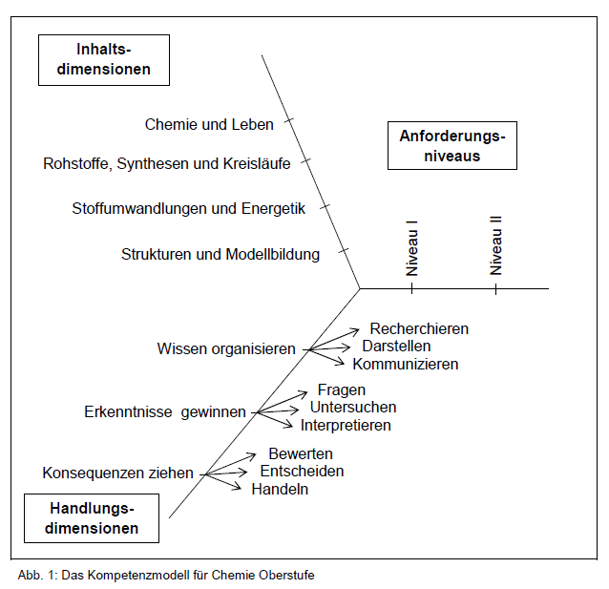
Kompetenzmodelle, z.B. „Chemie“

Slide 11
Wie man gegebene Aufgaben sinnvoll analysieren kann
 | Erwartete Schülerleistung | I | II | III
Teilaufgabe 1 | Beschreibung
Teilaufgabe 2 | Beschreibung
Teilaufgabe 3 | Beschreibung
Teilaufgabe 4 | Beschreibung

Slide 12

Eine erste Übung
Thema I: Rohstoffe und Nachhaltigkeit
Gegeben waren Artikel aus Zeitungen.
Analysieren Sie aus naturwissenschaftlicher Sicht, warum Wirtschaftswachstum auf Dauer keine Patentlösung für unseren Planeten sein kann! Nehmen Sie dabei Stellung zu den Zeitungsartikeln (S. 2-3)!
Erklären Sie den Begriff „Rohstoffe“ aus geologischer, wirtschaftlicher und chemischer Sicht!
Welche der vorliegenden Rohstoffe stellen Ihrer Meinung nach essentielle Materialien für die moderne Technologie dar? Erklären Sie deren Gewinnung, Funktion und Bedeutung! In welchem Zusammenhang treten bereits jetzt Ressourcenengpässe und diverse Probleme auf?
Wie sieht Ihrer Meinung nach ein nachhaltiger Umgang mit Rohstoffen aus?

Slide 13
Was bedeutet
Kompetenzorientierung eigentlich?
a. Reproduktionsleistung:
fachspezifische Sachverhalte wiedergeben und darstellen, Art des beigelegten Materials bestimmen, Informationen aus dem Material entnehmen, Fachtermini verwenden, Arbeitstechniken anwenden etc.
(= Wiederholung und (einfache) Umorganisation von Wissen).
b. Transferleistung:
Zusammenhänge erklären, Sachver-halte verknüpfen und einordnen, Materialien analysieren, Sach- und Werturteile unterscheiden etc.
(= Umorganisation, Anwendung und Übertragung von Wissen auf unbekannte Bereiche).
c. Reflexion und Problemlösung:
Sachverhalte und Probleme erörtern, Hypothesen entwickeln, eigene Urteilsbildung reflektieren etc.
(= komplexe Anwendung und komplexer Transfer, Problemlösung).

Slide 14
Was bedeutet
Kompetenzorientierung eigentlich?
… kompetenzorientierte, von einer Problemstellung ausgehende Aufgabenstellung …
… bedeutet,
die Beschreibung eines konkreten Sachverhaltes bzw. einer konkreten Situation, verknüpft mit einer spezifischen Form der Fragestellung, die (…) die eigenständige Lösung eines Problems oder die Anwendung des gelernten Wissens in einer konkreten Situation verlangt und über die reine Wissensreproduktion hinausgeht.
Es geht um einen neuen Kontext

Slide 15
Was bedeutet
Kompetenzorientierung eigentlich?
… begleitendes Material …
... damit können
der Kontext konkretisiert werden,
Informationen gegeben werden, die zur Bearbeitung notwendig
- oder hilfreich sind.
- so kann das Anforderungsniveau gesteuert werden
die Art der Anforderungen variiert werden
(z.B. „sinnentnehmendes Lesen“)

Slide 16
Die zweite Übung
Thema I: Rohstoffe und Nachhaltigkeit
Analysieren Sie aus naturwissenschaftlicher Sicht, warum Wirtschaftswachstum auf Dauer keine Patentlösung für unseren Planeten sein kann! Nehmen Sie dabei Stellung zu den Zeitungsartikeln (S. 2-3)!
Erklären Sie den Begriff „Rohstoffe“ aus geologischer, wirtschaftlicher und chemischer Sicht!
Welche der vorliegenden Rohstoffe stellen Ihrer Meinung nach essentielle Materialien für die moderne Technologie dar? Erklären Sie deren Gewinnung, Funktion und Bedeutung! In welchem Zusammenhang treten bereits jetzt Ressourcenengpässe und diverse Probleme auf?
Wie sieht Ihrer Meinung nach ein nachhaltiger Umgang mit Rohstoffen aus?
Überlegen Sie,
welche Infos
das Material
enthalten muss,
damit die Anfor-
derungen hoch
bzw. weniger
hoch sind.

Slide 17
Eine Analysematrix für Aufgaben mit lernpsychologischem Hintergrund

Slide 18
Kompetenzorientierte Aufgaben:
Operatoren
Operatoren sind Verben, die ausdrücken, mit welcher
Handlungsweise eine Aufgabe zu lösen ist.
Damit bewirkt man:
Gelenkte Arbeitsaufträge, deren Lösung Kompetenzen einfordern
Formulierung eindeutiger Aufgabenstellung zu formulieren
Steuerung des Schwierigkeitsgrads bzw. Anforderungsbereichs
Orientierung bei der Erstellung der Aufgabenstellungen

Slide 19
Kompetenzorientierte Aufgaben:
Operatoren
AFB I
(be)nennen / herausarbeiten / beschreiben / darstellen / ermitteln / zusammenfassen / feststellen / bezeichnen / skizzieren / aufzeigen / schildern / wiedergeben / aufzählen / auflisten / recherchieren / veranschaulichen / auswählen / bestimmen
AFB II
analysieren / erklären / vergleichen / auswerten / einordnen / zuordnen / begründen / erstellen / kennzeichnen / anwenden / gliedern / ableiten / klären / definieren / Zusammenhänge herstellen / folgern / untersuchen / übertragen
AFB III
beurteilen / überprüfen / bewerten / erörtern / gestalten / interpretieren / darstellen / Stellung nehmen / entwerfen / entwickeln

Slide 20
Übung Nr. 3
Aufgabenstellung: Treibstoffe aus nachwachsenden Rohstoffen (aus einem österr. Entwurf für die Allgb. Schulen)
Pflanzliche Rohstoffe werden zur Produktion von Treibstoffen verwendet. Zu den Agrotreibstoffen zählen vor allem sogenanntes „Bioethanol“ und Rapsölmethylester (RME).
Nenne wichtige Nutzpflanzen als Quellen für Treibstoffe und erläutere Gründe, warum Ackerflächen zur Produktion von Treibstoffen genutzt werden. Beschreibe Möglichkeiten der Nutzung von Biomasse für die Produktion von Treibstoffen, die ohne Flächenbedarf auskommen.
Erkläre die organisch-chemischen Prozesse der alkoholischen Gärung, der Veresterung und der Verseifung anhand von Reaktionsgleichungen und erläutere die Bedeutung dieser Verfahren für die Herstellung von Agrotreibstoffen.

Slide 21
Übung Nr. 4
Analysieren Sie nun die ausgeteilten bzw. Ihre
eigenen Aufgaben aus den vergangenen Jahren.
Klären Sie dabei
welche Anforderungsbereiche Sie damit angesprochen haben,
ob die Teilaufgaben zusammen genommen alle Anforderungsbereiche abgedeckt haben,
ob Sie bereits Operatoren im Sinne der Handreichung verwendet hatten,
Was geändert werden müsste, damit die Aufgaben den künftigen Anforderungen entsprechen.
Stellen Sie Ihre Ergebnisse anschließend kurz im Plenum dar.

Slide 22
Kompetenzorientierte Aufgaben:
Themen
… die Beschreibung eines konkreten Sachverhaltes bzw. einer konkreten Situation, verknüpft mit einer spezifischen Form der Fragestellung, die (…) die eigenständige Lösung eines Problems oder die Anwendung des gelernten Wissens in einer konkreten Situation verlangt und über die reine Wissensreproduktion hinausgeht.
also:
Was haben Sie unterrichtet?
Gibt es einen neuen Sachverhalt, eine neue Situation?
Wie können die konkreten Teilaufgaben lauten?

Slide 23
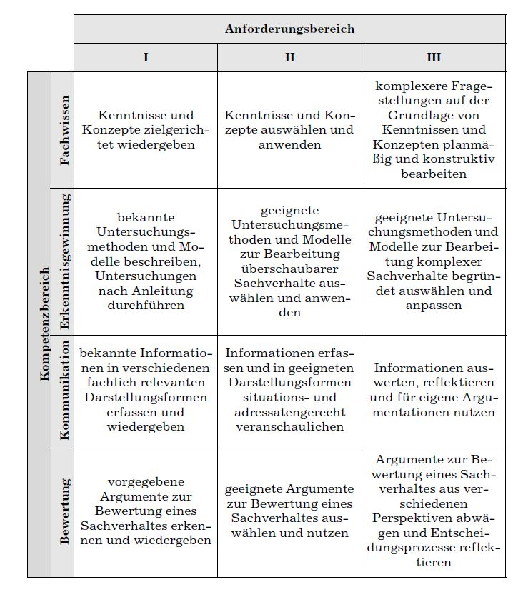
Zum Vergleich:
das deutsche
Kompetenzmodell
für die Mittelstufe

